Slide 1
Тема : Аржаан – целебный источник души и тела
познакомимся о значениями аржаанов в природе и в жизни человека;
с обрядами и традициями тувинского народа на аржаане;
воспитывать любовь и бережное отношение к природе, экологической культуре поведения, воспитание к труду

Slide 2
Девиз нашей поездки:

Slide 3
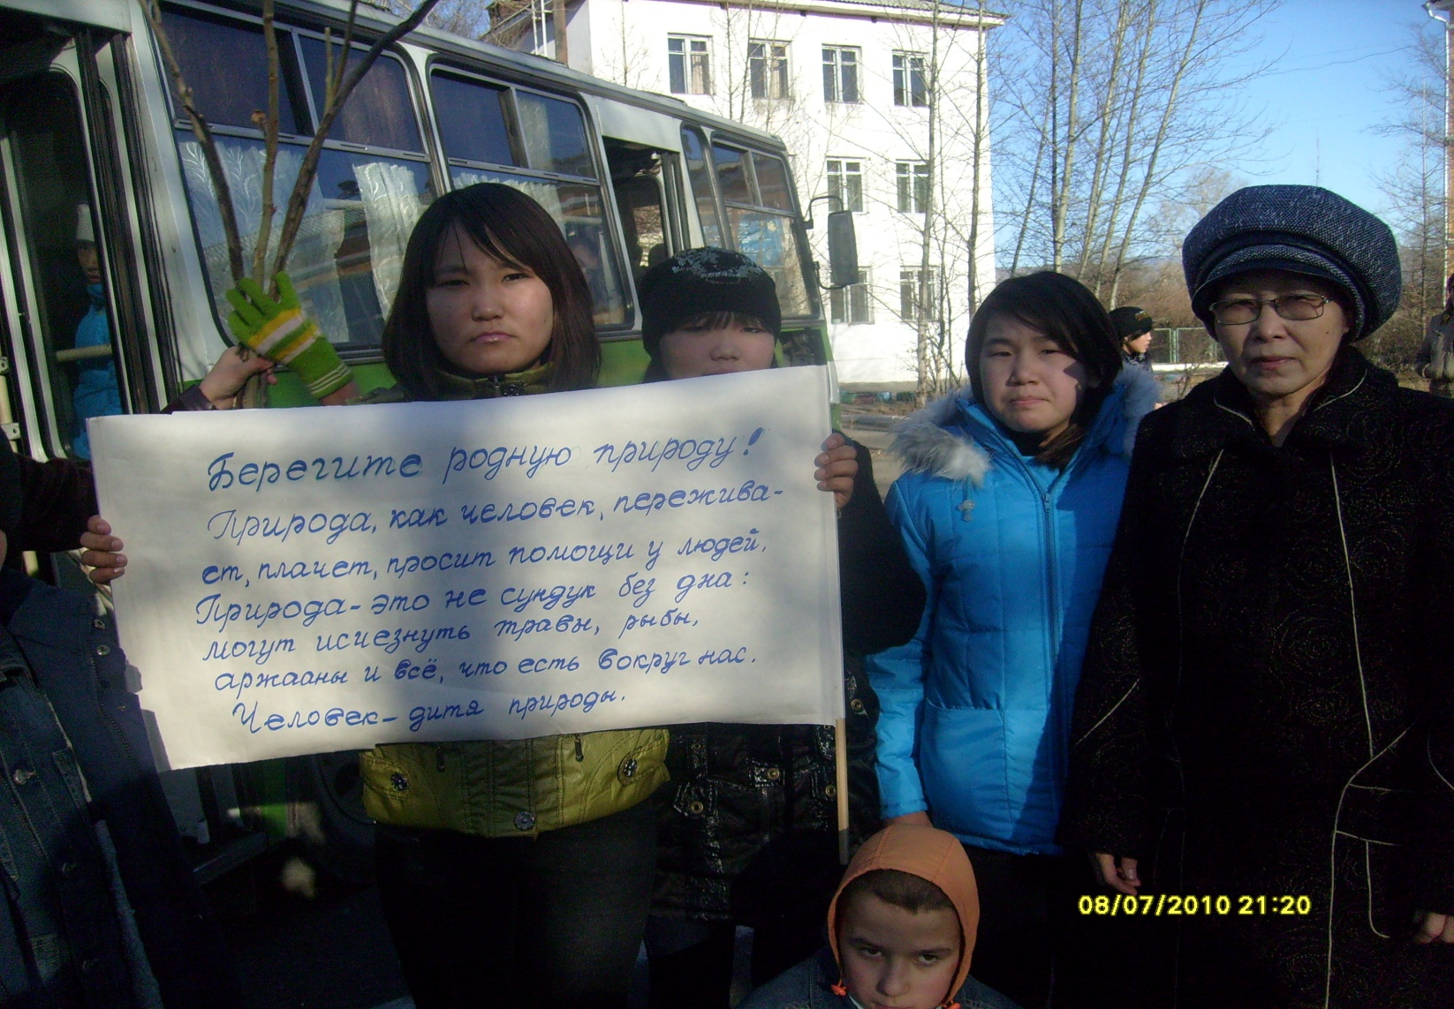
Вот таким содержательным лозунгом вышли на Аржаан 8 «в» класс

Slide 4
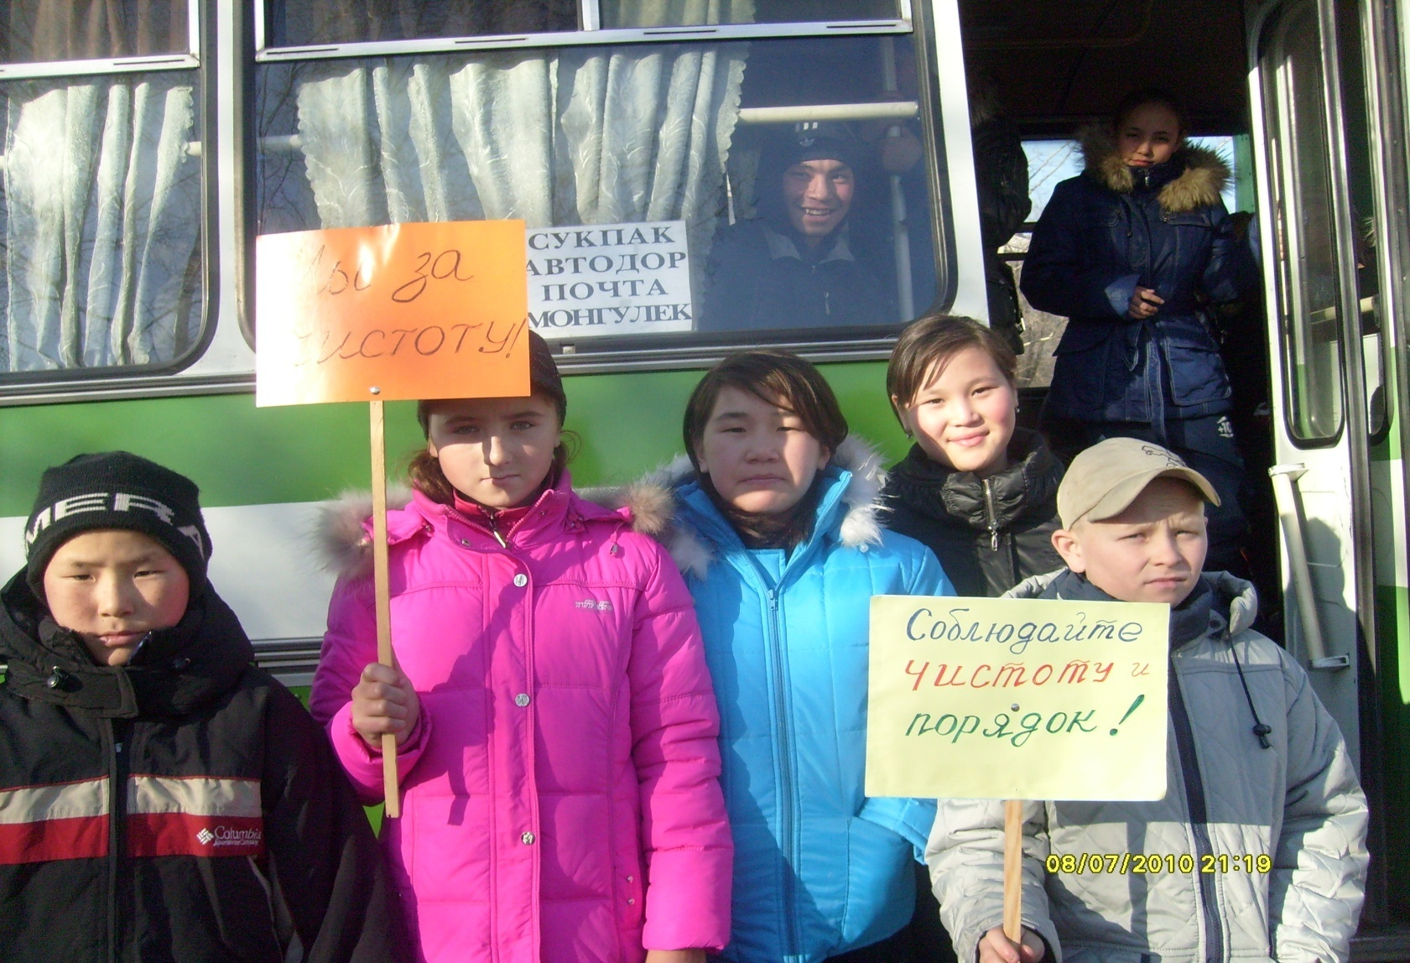
Учащиеся 6»а»класса со своими лозунгами.

Slide 5
Ознакомление с видами работ, а также с правилами поведения на Аржаане

Slide 6
С VII века благодаря рассказа о том, что в давние времена этот зверек пил воду из ключевых источников.

Slide 7
И в честь этого зверка был назван этот источник «Кундустуг».

Slide 8
Бобр-символ аржаана.

Slide 9
Попросили милости у его духа, чтобы святая вода всем оказалась полезной.

Slide 10
Аржаан с молоком я разбрызгиваю, чтобы очищала всех от дурной мысли.

Slide 12
Чалама вещались молитвой на почитаемые деревья.

Slide 13
Каждый привязывал к веточкам ленточки – чалама.

Slide 14
Субурган – буддийская часовня «Намгъял» (победа) высотой 9 метров.

Slide 15
Субурган защищает город и Аржаан с западной стороны

Slide 16
Каменные стелы – кожээ – на северной стороне от площади.

Slide 17
Два входа увенчаны арками с колокольчиками. Прикоснувшись к ним человек очищается от негативной энергии, чтобы не загрязнять чистую ауру аржаана.

Slide 18
Вот результат нашей поездки!

Slide 19
Кто посетил Кундустуг аржаан, тот на всю жизнь будет охранять богатства Земли: Не будет убивать животных и не сорвет ни одного цветка и не мусорить!

